Slide 1
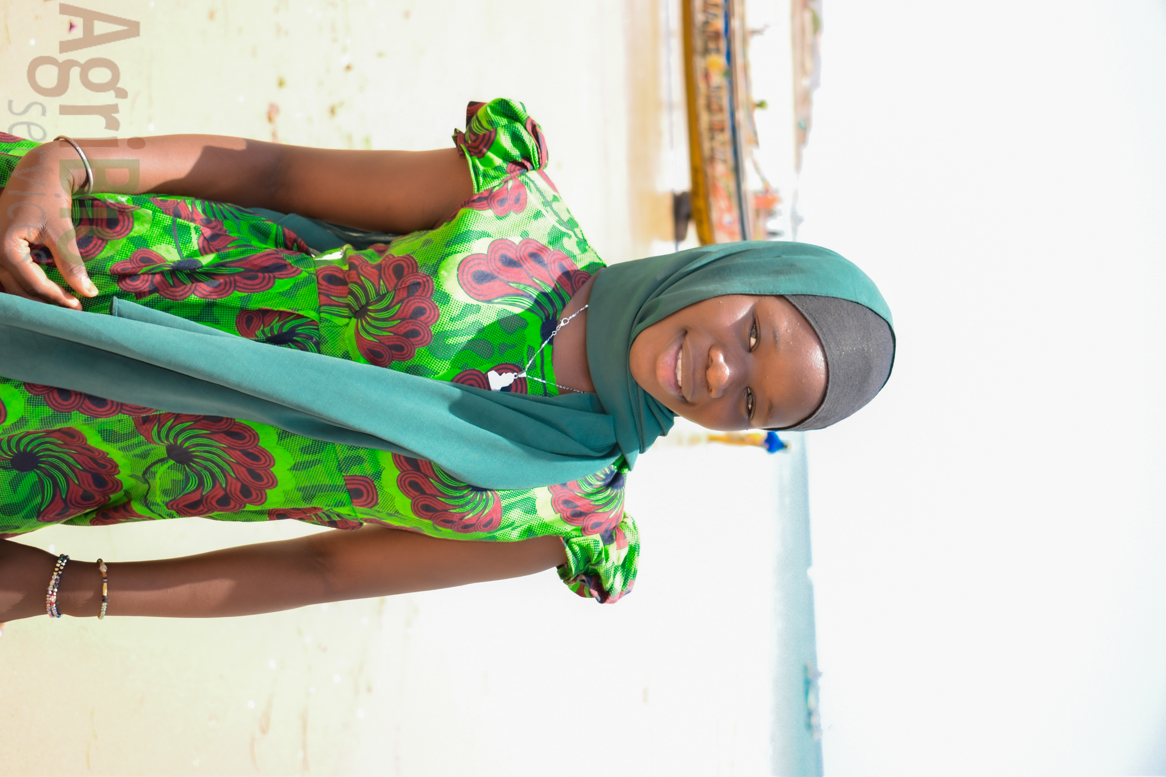
Notes:
Mame Diarre
Foto: AgriBio, Partnerorganisation von Fastenaktion im Senegal

Slide 2
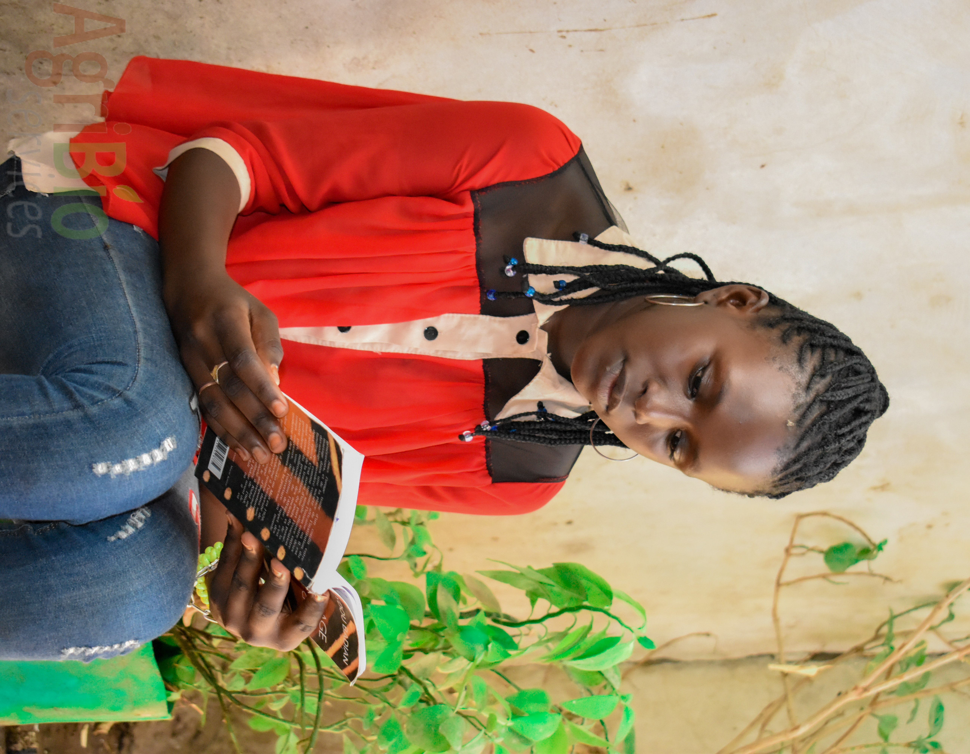
Notes:
Fatou
Foto: AgriBio, Partnerorganisation von Fastenaktion im Senegal

Slide 3
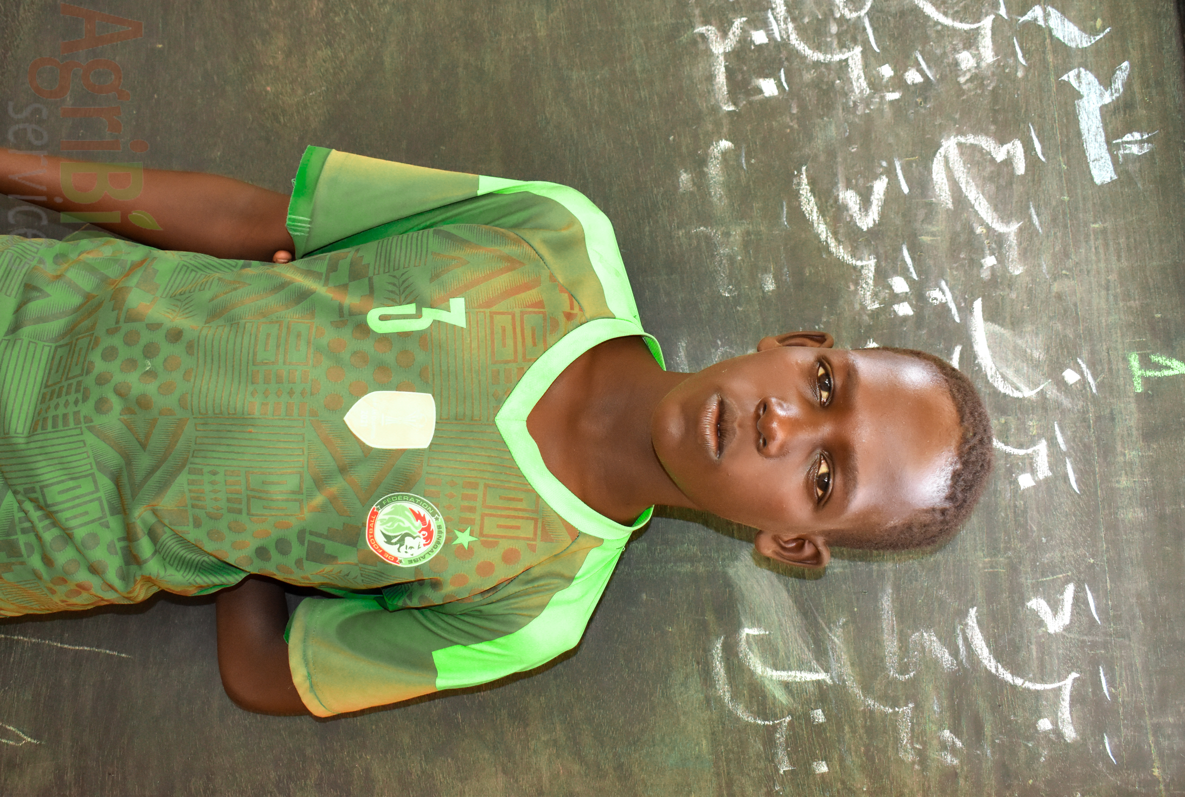
Notes:
Dschibril
Foto: AgriBio, Partnerorganisation von Fastenaktion im Senegal

Slide 4
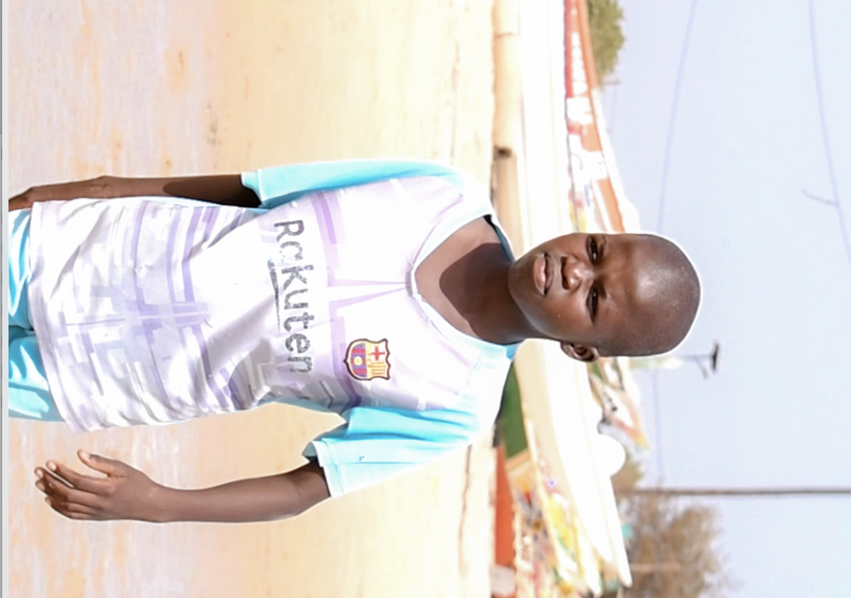
Notes:
Abdoul Aziz
Foto: AgriBio, Partnerorganisation von Fastenaktion im Senegal

